Slide 1
A Path to a Sustainable Future
Zero
FOOD Waste

Slide 2
Η σπατάλη τροφίμων μπορεί να ενταχθεί στο 12o Στόχο της Βιώσιμης Ανάπτυξης. ΕΠΙΔΙΩΞΗ: η μείωση της παγκόσμιας σπατάλης τροφίμων κατά το ήμισυ έως το 2030, καθώς και η μείωση των απορριμμάτων τροφίμων στην παραγωγή και την κατανάλωση.

Slide 3
ΤΡΟΦΗ ΓΙΑ ΣΚΕΨΗ
Η σπατάλη τροφίμων είναι παγκόσμιο ζήτημα
Πόσα γεύματα πετάγονται κάθε μέρα παγκοσμίως;

Slide 4
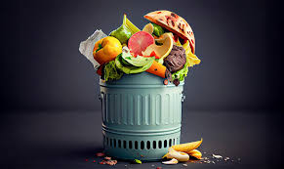
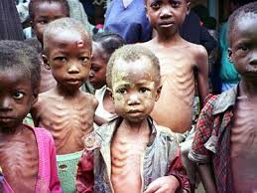
ΓΙΑΤΙ Η ΣΠΑΤΑΛΗ ΤΡΟΦΙΜΩΝ ΑΠΟΤΕΛΕΙ ΣΗΜΑΝΤΙΚΟ ΠΡΟΒΛΗΜΑ;
- κοινωνικές
περιβαλλοντικές
οικονομικές
επιπτώσεις

Slide 5
ΓΙΑΤΙ Η ΣΠΑΤΑΛΗ ΤΡΟΦΙΜΩΝ ΑΠΟΤΕΛΕΙ ΣΗΜΑΝΤΙΚΟ ΠΡΟΒΛΗΜΑ;
Περίπου το 1/3 όλων των τροφίμων που παράγονται κάθε χρόνο χάνεται ή πετιέται στα σκουπίδια ενώ 800 εκατομμύρια άνθρωποι σε παγκόσμιο επίπεδο υποφέρουν από πείνα ή κακή διατροφή.

Slide 6
Η σπατάλη τροφίμων αυξάνει την ανισότητα στην πρόσβαση σε τρόφιμα και προκαλεί κοινωνικές και οικονομικές ανισότητες, δεδομένου ότι τα τρόφιμα που χάνονται θα μπορούσαν να διανεμηθούν σε άτομα που έχουν ανάγκη.

Slide 7
Η παραγωγή τροφίμων απαιτεί τεράστιους πόρους: νερό, γη, ενέργεια και εργασία. Όταν τα τρόφιμα σπαταλούνται, αυτοί οι πολύτιμοι πόροι χάνονται επίσης. Για να παραχθούν τα τρόφιμα που τελικά καταλήγουν ως απόβλητα, καταναλώνονται περίπου 1,4 δισεκατομμύρια εκτάρια γης, που αντιστοιχούν σε τεράστια περιβαλλοντική επιβάρυνση.

Slide 8
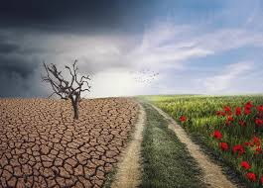
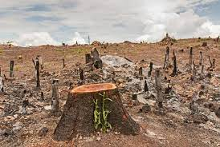
Η παραγωγή τροφίμων που δεν καταναλώνονται οδηγεί σε υπερκατανάλωση πόρων και γης, κάτι που προκαλεί την αποψίλωση και την καταστροφή φυσικών οικοσυστημάτων. Αυτό συμβάλλει στην απώλεια της βιοποικιλότητας, καθώς μεγάλες εκτάσεις γης καταστρέφονται για την παραγωγή τροφίμων που τελικά καταλήγουν ως απόβλητα.

Slide 9
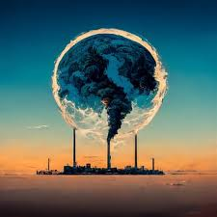
Η σπατάλη τροφίμων συμβάλλει σημαντικά στην κλιματική αλλαγή. Όταν τα τρόφιμα καταλήγουν σε χωματερές, αρχίζουν να αποσυντίθενται και παράγουν μεθάνιο, ένα ισχυρό αέριο του θερμοκηπίου που έχει πολύ μεγαλύτερη επίδραση στην υπερθέρμανση του πλανήτη από το CO2.

Slide 10
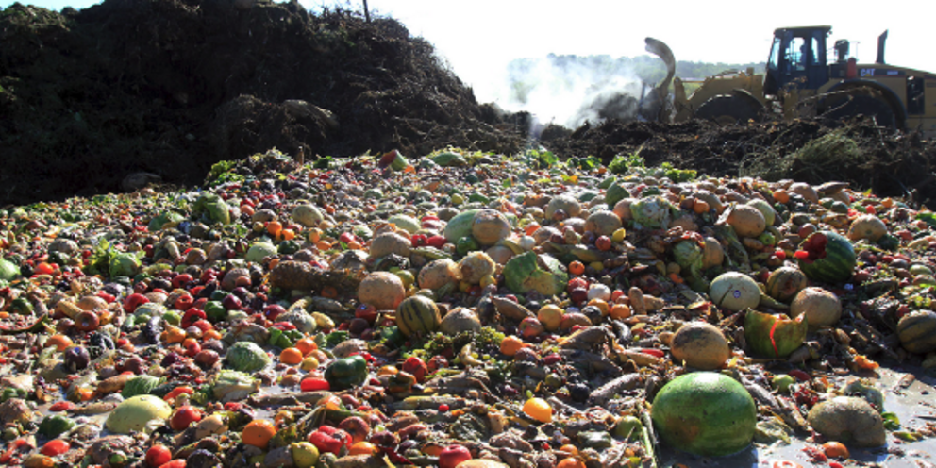
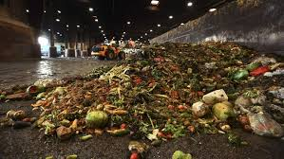
Η σπατάλη τροφίμων έχει σοβαρές οικονομικές συνέπειες για τα νοικοκυριά, τις επιχειρήσεις και τις κυβερνήσεις. Σε παγκόσμιο επίπεδο, η οικονομική αξία των τροφίμων που σπαταλούνται ανέρχεται σε περίπου 1 τρισεκατομμύριο δολάρια κάθε χρόνο.
Οι καταναλωτές ξοδεύουν χρήματα για τρόφιμα που δεν καταναλώνονται ποτέ, ενώ τα καταστήματα και οι παραγωγοί υφίστανται οικονομικές απώλειες λόγω προϊόντων που δεν πωλούνται ή καταναλώνονται.

Slide 11
Η Χάνα και η Τερέζα έχουν ιδρύσει την Restlos Glücklich, μια γερμανική ΜΚΟ που αγωνίζεται για μεγαλύτερη βιώσιμη κατανάλωση τροφίμων. Συγκεντρώνει τακτικά τρόφιμα, που η ημερομηνία λήξης τους πλησιάζει ή δεν είναι ελκυστικά στο μάτι.
Στα γραφεία τους στο Βερολίνο, διδάσκουν στον κόσμο πώς να μαγειρεύει υγιεινά και θρεπτικά γεύματα με τρόφιμα που έχουν συγκεντρώσει. Δείχνουν πώς να δίνουμε μια δεύτερη ευκαιρία σε υποτιμημένα υλικά. Έτσι μειώνουν την σπατάλη τροφίμων: «18 εκατομμύρια τόνοι τροφίμων πετιούνται κάθε χρόνο στα σκουπίδια στην Γερμανία. Είναι εντελώς παράλογο».

Slide 12
Τα supermarkets Sirplus στο Βερολίνο πωλούν τρόφιμα που δεν είναι ελκυστικά στο μάτι, έχουν λάθος σημάνσεις, βρίσκονται κοντά ή έχει μόλις περάσει η ημερομηνία λήξης τους. Όλα έχουν εξεταστεί ώστε να είναι ασφαλή για την ανθρώπινη υγεία πριν πωληθούν στο σούπερ μάρκετ ή στο διαδίκτυο. Η αλυσίδα πουλά προϊόντα σε φιλανθρωπικές οργανώσεις, κέντρα προσφύγων και κοινωνικές κουζίνες, που έχουν ανάγκη από πιο φθηνά αγαθά. Οι τιμές μπορεί να είναι και 70% χαμηλότερες από αυτές στα ράφια:
Η διαδικτυακή πλατφόρμα Foodsharing συντονίζει εθελοντές στην παραλαβή βρώσιμων προϊόντων από άτομα, παραγωγούς και εταιρείες λιανικού εμπορίου, που αλλιώς θα κατέληγαν στα σκουπίδια. Στη συνέχεια όλα αυτά διανέμονται δωρεάν σε δημόσιους χώρους αποθήκευσης.

Slide 13
Tο κατάστημα WeFood στοχεύει στην καταπολέμηση της σπατάλης τροφίμων στη Δανία, δημιουργώντας μια αγορά για τα ληγμένα τρόφιμα και τα αγαθά με φθαρμένες συσκευασίες. Τα προϊόντα αυτά πωλούνται σε χαμηλές τιμές, αντί να καταλήγουν στα σκουπίδια.

Slide 14
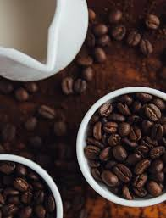
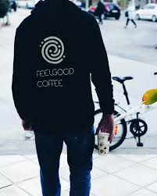
Flow Coffee Store-Επιχείρηση Καφέ (Καρδίτσα) στοχεύει στην ολοκληρωμένη βιώσιμη διαχείριση των προϊόντων καφέ και σε συνεργασία με την Ενεργειακή Κοινότητα Καρδίτσας μετατρέπει τα υπολείμματα καφέ σε pellet, που χρησιμοποιούνται στη δωρεάν θέρμανση των σχολείων της πόλης.

Slide 15
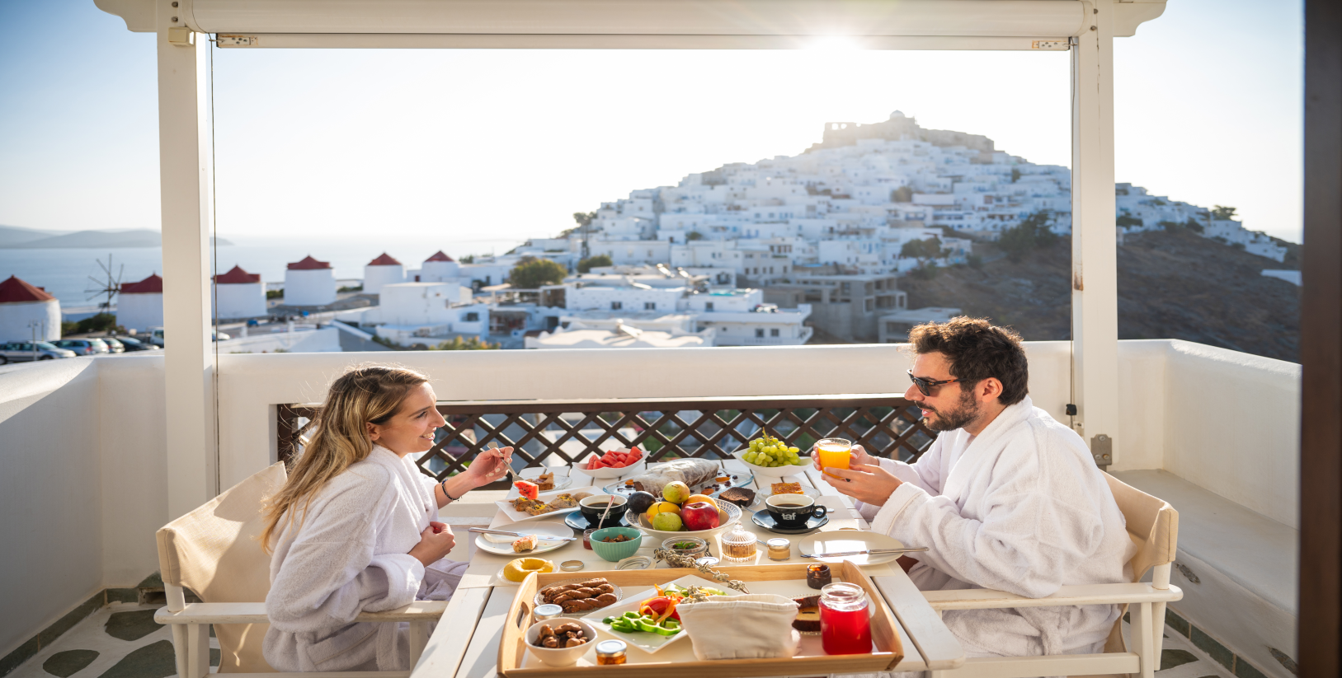
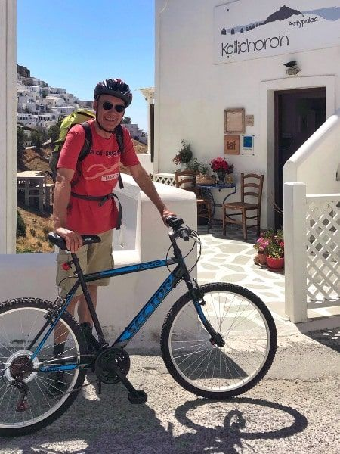
Kallichoron Art Boutique Hotel-Επιχείρηση Φιλοξενίας (Αστυπάλαια), χρησιμοποιεί βιώσιμες πρακτικές Πρόληψης Αποβλήτων Τροφίμων.
Πράσινες Ενέργειες
Καταγραφή & περιορισμός κατανάλωσης ενέργειας & νερού
Χρήση προϊόντων φιλικών προς το περιβάλλον
Ηλιακή ενέργεια για θέρμανση νερού
Λαμπτήρες LED
Μαγνητική κάρτα δωματίων
Πρόγραμμα ελεγχόμενης αλλαγής λινών & πετσετών
Προσωποποιημένη υπηρεσία πρωινού αντί μπουφέ
Έμφαση στα τοπικά και ελληνικά προϊόντα και πρώτες ύλες
Κυκλική διαχείριση οργανικών απορριμμάτων στην κουζίνα
Αντικατάσταση πλαστικών μιας χρήσης με βιοδιασπώμενα είδη
Digital guest directory tablets στα δωμάτια
Ελαχιστοποίηση εκτυπώσεων, paperless office
Δανειστική βιβλιοθήκη
Ενοικίαση ποδηλάτων και ενθάρρυνση μετακίνησης με φιλικούς προς το περιβάλλον τρόπους

Slide 16
Conclusion
Zero Waste is achievable with small daily changes.
Encourage others to adopt waste-reducing habits.
Together, we can make a difference and pave the way to a sustainable future.

